Slide 1
Оптимизировать время работы пресса печатающего двери
Алексей Воеводкин

Slide 2
План
Формулировка задачи
Подходы к решению
Решение через моделирование процесса
Решение задачи линейного программирования
Заключение

Slide 3
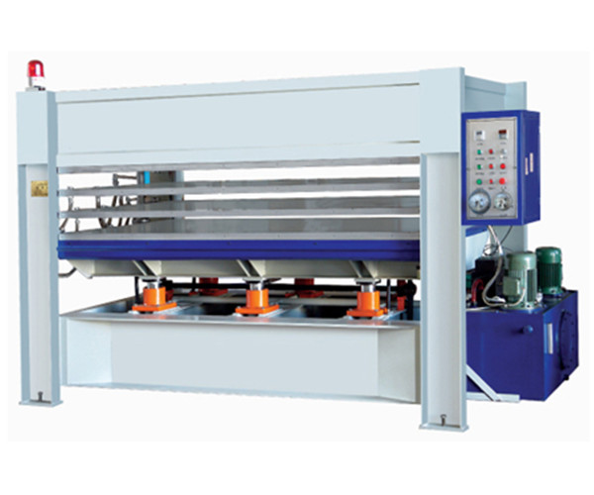
Формулировка задачи
Есть пресс печатающий деревянные двери
У пресса есть 3 ячейки в которые можно поместить 3 пресс-формы, чтобы печатать двери разной формы
Есть заказы на двери различной формы. Всего 13 форм.
Требуется:
для заданного набора заказов минимизировать время работы пресса

Slide 4
Бизнес процесс - Заказы
Наименование формы | Количество дверей
Орион - 600 | 734
Орион - 700 | 722
Орион - 800 | 1622
Весна - 600 | 218
Весна - 700 | 350
Весна - 800 | 820
Сафари | 292
Сафари 2 | 352
Сатурн ПГ | 42
Сатурн ПО | 584
Соло | 374
Арабеска ПО 800 | 30
Октава | 38

Slide 5
Бизнес процесс (упрощенно)
Одновременно могут выполнятся 3 разных заказа. Время выполнения 1 мин.
Если один из заказов выполнен пресс останавливают.
Ставится другая форма для печати нового заказа. Смена занимает 20 мин.
Пресс начинает работу, но для новой формы требуется нагрев 40 мин.
Две другие ячейки при этом могут продолжать печатать двери.
Если другой заказ выполнен, процесс повторяется.
Работа продолжается, пока все заказы не будут выполнены.

Slide 6
Бизнес процесс (детали)
Время смены пресс-форм не зависит от количества одна или три. Просто 20 минут.
В любую из трех ячеек пресса можно поместить любую пресс-форму.
Пресс может работать, когда не все ячейки для пресс-форм заняты.
Если один из заказов выполнен, необязательно сразу менять пресс-форму.
Если во время нагрева пресс-формы другой заказ выполнен, пресс не останавливается.
В принципе заказ может быть разбит на несколько частей. Далее я считаю, что заказы не разбиваются. Это сделано: Для простоты Разбиение это увеличение выполнения заказа на 60 мин. В оптимальном решении такого быть не должно.

Slide 7
Подходы к решению
Перебор возможных комбинаций (brute force)
Линейное программирование

Slide 8
Перебор возможных комбинаций
Не все просто – нужно придумать стратегию смены пресс-формы, когда выполнен очередной заказ!
Стратегии:
Дождаться, когда все три заказа выполнены, т.е. ориентироваться на самый «долгий» заказ.
Как только самый «короткий» заказ выполнен, меняем пресс-форму.
Делать проверку:
Пусть самый «короткий» заказ выполнен, сменили пресс-форму.
Допустим во время нагрева новой пресс-формы, другой заказ выполнен.
Тогда, не меняем пресс-форму для «короткого» заказа, а ждем окончания другого заказа.
Рассматриваем стратегии – моделирование процесса!

Slide 9
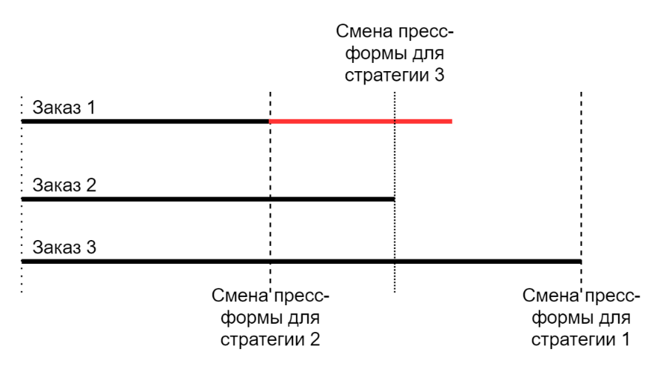
Стратегии смены пресс-форм

Slide 10
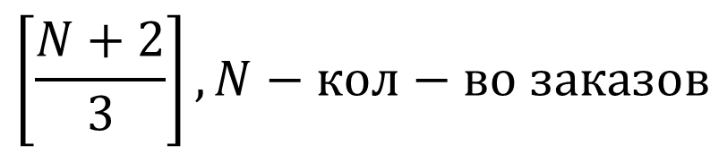
Стратегия 1: дождаться, когда все три заказа выполнены, т.е. ориентироваться на самый «долгий» заказ.
Это самая простая и невыгодная стратегия смены пресс-форм, НО
Позволяет понять минимально возможное количество интервалов работы пресса (смен пресс-форм):
Кол-во заказов | Мин. кол интервалов
1 | 1
2 | 1
… | …
10 | 4
11 | 4
12 | 4
13 | 5
$$\left[\frac{N+2}{3}\right], N−кол−во заказов$$

Slide 11
Стратегия 2 и стратегия 3
Сразу неочевидно, какая из стратегий более выгодная, поэтому попробовал обе.

Slide 12
Моделирование – не только смена пресс-форм.
Рассмотрели 3 стратегии – смены пресс-форм, когда выполнен очередной заказ.
НО какой из заказов следующий для выполнения?
Рассмотрим все возможные последовательности заказов и просто берем следующий.
Смотрим на полное время работы пресса для данной последовательности.
Интересует, та последовательность заказов, для которой время работы минимально.

Slide 13
13! 6 227 020 800
Если для 13 заказов просто генерировать последовательности, то нереально дождаться решения.
Воспользуемся тем, что ячейки неразличимы для пресс-форм, т.е. для трех заказов нет отличия между 1, 2, 3 и 3, 1, 2.
Для простоты представим, что количество заказов кратно 3, скажем 12.
Тогда:

Slide 14
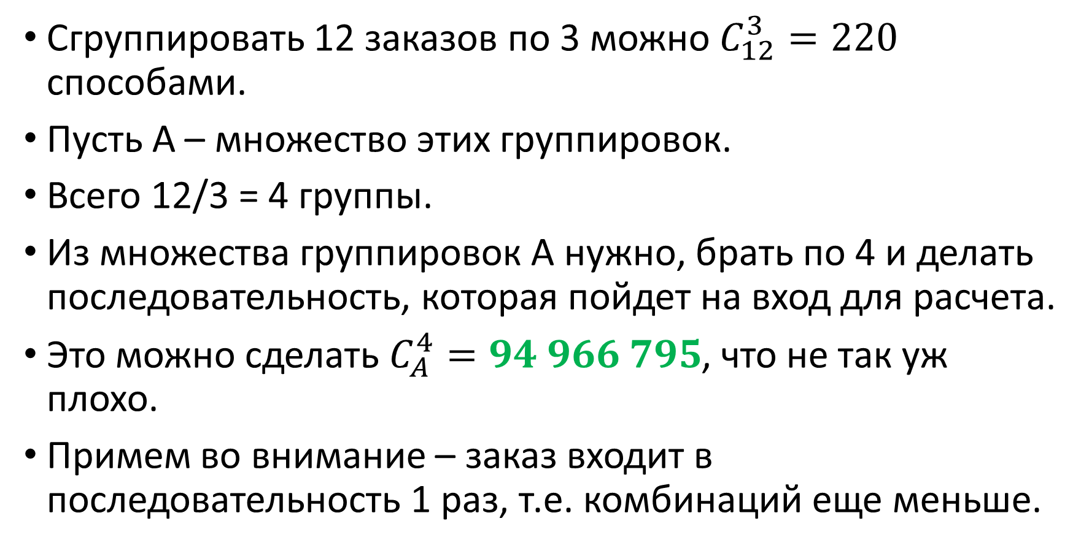
Сгруппировать 12 заказов по 3 можно $C_{12}^{3}=220$ способами.
Пусть А – множество этих группировок.
Всего 12/3 = 4 группы.
Из множества группировок А нужно, брать по 4 и делать последовательность, которая пойдет на вход для расчета.
Это можно сделать $C_{A}^{4}=94 966 795$, что не так уж плохо.
Примем во внимание – заказ входит в последовательность 1 раз, т.е. комбинаций еще меньше.
Примечание: для 6 заказов легко понять, как это работает.

Slide 15
Результаты моделирования
13 заказов
Полная длительность 6178 мин.
6178/3 = 2059 мин - нет смен матриц и нагрева (один заказ в 3 ячейках)
2059 + 5* 60 = 2359 мин - нижний предел работу пресса
Стратегия | Полное время работы пресса, мин | Количество остановок | Количество решений
1. «долгий заказ» | 3244 | 5 | 1
2. «короткий заказ» | 2452 | 10 | 2
3. «проверить оконч. след. заказа» | 2418 | 8 - 10 | 32
Время на вычисления примерно 47 минут.
Для стратегии 1 легко найти последовательность за доли секунды (сортировка).

Slide 16
Процесс – для оптимальной стратегии 3.
... Start.
Cycle = 1
Time = 20. After put orders to slots.
Орион - 600 -> 734 | Орион - 700 -> 722 | Сатурн ПГ -> 42 |
Cycle = 1
Time = 60. After heating.
Орион - 600 -> 734 | Орион - 700 -> 722 | Сатурн ПГ -> 42 |
Cycle = 1
Time = 102. After processing. Processing time = 42.
Орион - 600 -> 692 | Орион - 700 -> 680 | Сатурн ПГ -> done |

Slide 17
Cycle = 2
Time = 122. After put orders to slots.
Орион - 600 -> 692 | Орион - 700 -> 680 | Орион - 800 -> 1622 |
Cycle = 2
Time = 162. After heating.
Орион - 600 -> 652 | Орион - 700 -> 640 | Орион - 800 -> 1622 |
Cycle = 2
Time = 814. After processing. Processing time = 652.
Орион - 600 -> done | Орион - 700 -> done | Орион - 800 -> 970 |

Slide 18
Cycle = 8
Time = 2328. After put orders to slots.
Арабеска ПО 800 -> 30 | Сатурн ПО -> 90 | Октава -> 38 |
Cycle = 8
Time = 2368. After heating.
Арабеска ПО 800 -> 30 | Сатурн ПО -> 50 | Октава -> 38 |
Cycle = 8
Time = 2418. After processing. Processing time = 50.
Арабеска ПО 800 -> done | Сатурн ПО -> done | Октава -> done |
..................................................
... End.

Slide 19
Замечания
Оптимальная стратегия 3, делающая проверку вперед во времени, дает наилучший результат.
При этом время работы 2418 мин, всего лишь на 59 мин хуже нижней границы (2359 мин).
Возможно существуют стратегии, которые будут давать еще лучший результат.
Не уверен на 100%, что мой подход к генерации последовательности заказов покрыл все варианты и тем не менее результат хорош!

Slide 20
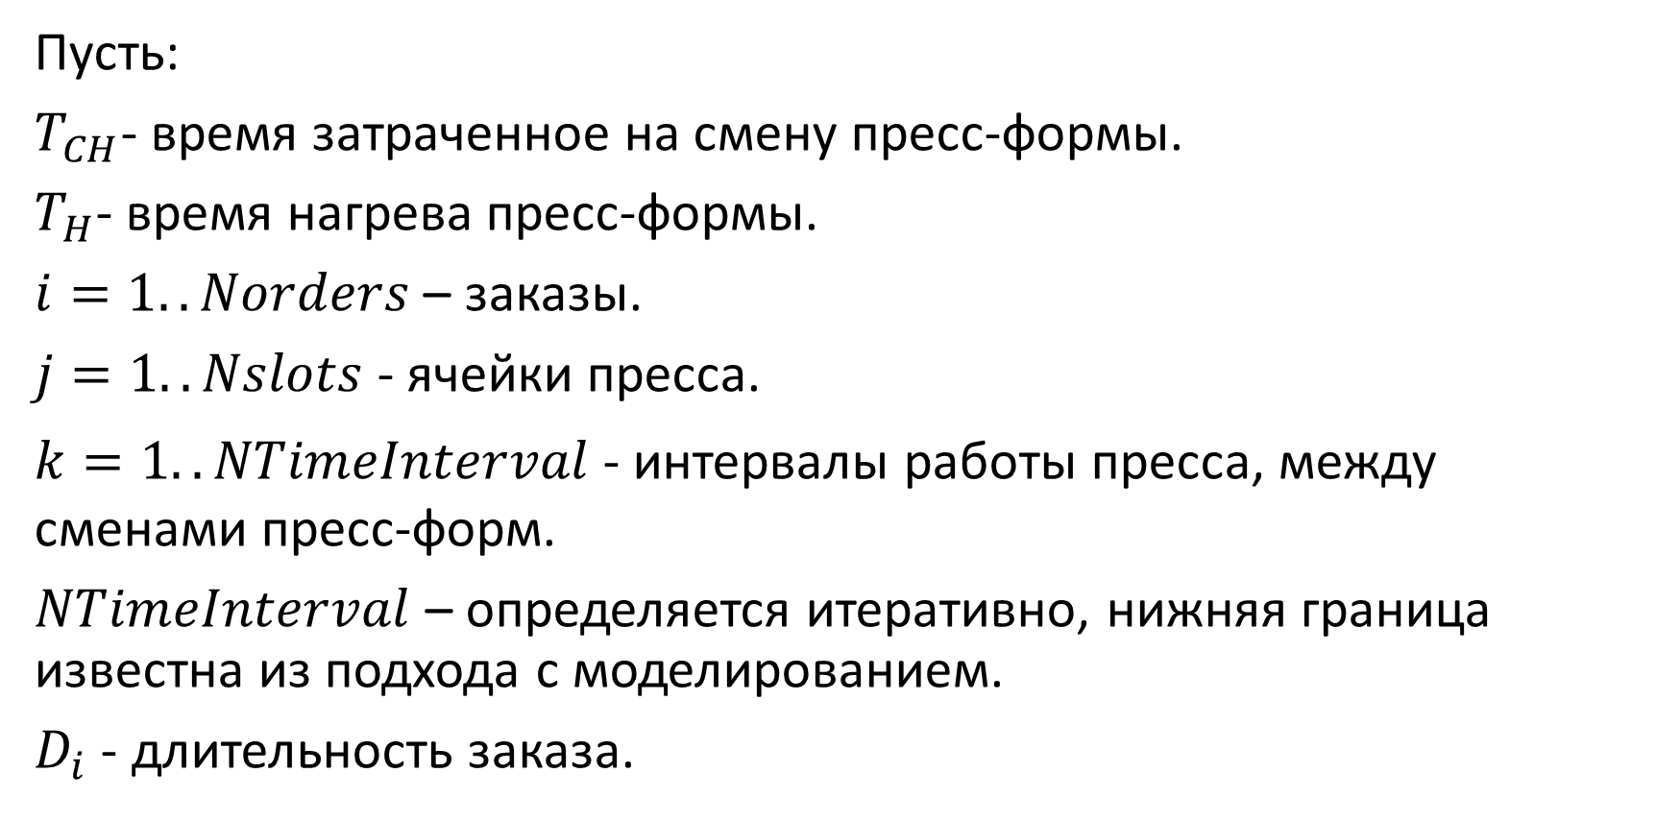
Решение задачи линейного программирования
Пусть:
$T_{CH}$- время затраченное на смену пресс-формы.
$T_{H}$- время нагрева пресс-формы.
$i=1..Norders$ – заказы.
$j=1..Nslots$ - ячейки пресса.
$k=1..NTimeInterval$ - интервалы работы пресса, между сменами пресс-форм.
$NTimeInterval$ – определяется итеративно, нижняя граница известна из подхода с моделированием.
$D_{i}$ - длительность заказа.

Slide 21
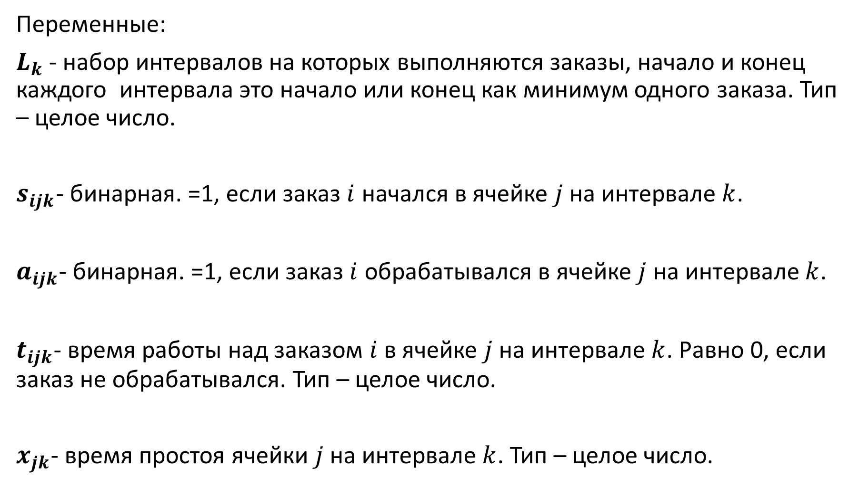
Переменные:
$L_{k}$ - набор интервалов на которых выполняются заказы, начало и конец каждого интервала это начало или конец как минимум одного заказа. Тип – целое число.
$s_{ijk}$- бинарная. =1, если заказ $i$ начался в ячейке $j$ на интервале $k$.
$a_{ijk}$- бинарная. =1, если заказ $i$ обрабатывался в ячейке $j$ на интервале $k$.
$t_{ijk}$- время работы над заказом $i$ в ячейке $j$ на интервале $k$. Равно 0, если заказ не обрабатывался. Тип – целое число.
$x_{jk}$- время простоя ячейки $j$ на интервале $k$. Тип – целое число.

Slide 22
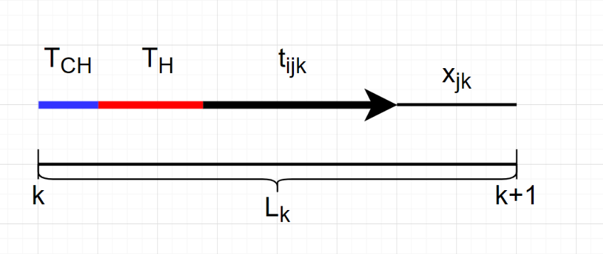
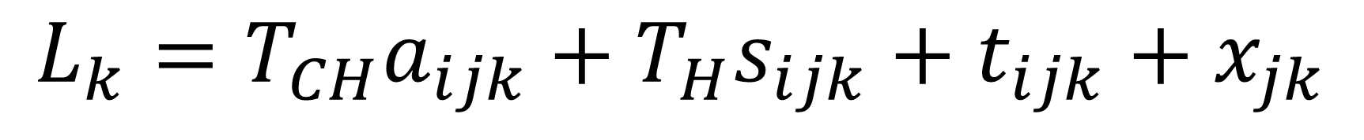
Смысл переменных
$$L_{k}=T_{CH}a_{ijk}+T_{H}s_{ijk}+t_{ijk}+x_{jk}$$

Slide 23

Целевая функция
Сделать как можно меньше сумму всех временных интервалов на которых обрабатывались заказы:
$$min\sum_{k}{L_{k}}$$

Slide 24
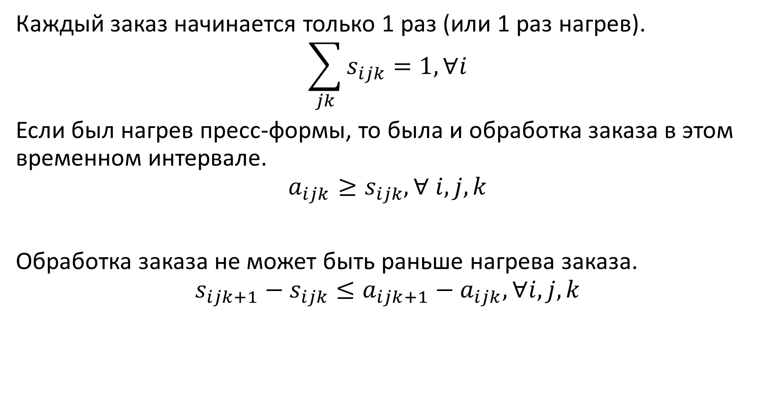
Ограничения
Каждый заказ начинается только 1 раз (или 1 раз нагрев).
$$\sum_{jk}{s_{ijk}}=1, ∀i$$
Если был нагрев пресс-формы, то была и обработка заказа в этом временном интервале.
$$a_{ijk}≥s_{ijk}, ∀ i,j,k$$
Обработка заказа не может быть раньше нагрева заказа.
$$s_{ijk+1}−s_{ijk}≤a_{ijk+1}−a_{ijk}, ∀i,j,k$$

Slide 25
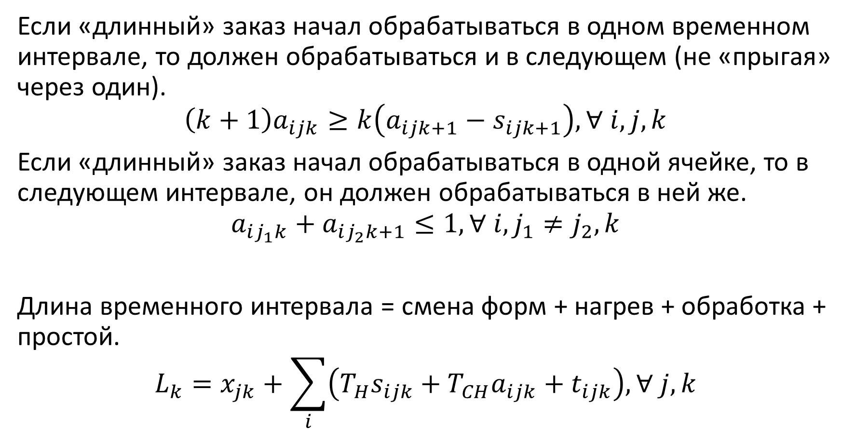
Ограничения
Если «длинный» заказ начал обрабатываться в одном временном интервале, то должен обрабатываться и в следующем (не «прыгая» через один).
$$\left(k+1\right)a_{ijk}≥k\left(a_{ijk+1}−s_{ijk+1}\right), ∀ i,j,k$$
Если «длинный» заказ начал обрабатываться в одной ячейке, то в следующем интервале, он должен обрабатываться в ней же.
$$a_{ij_{1}k}+a_{ij_{2}k+1}≤1, ∀ i, j_{1}≠j_{2}, k$$
Длина временного интервала = смена форм + нагрев + обработка + простой.
$$L_{k}=x_{jk}+\sum_{i}{\left(T_{H}s_{ijk}+T_{CH}a_{ijk}+t_{ijk}\right),}∀ j,k$$

Slide 26
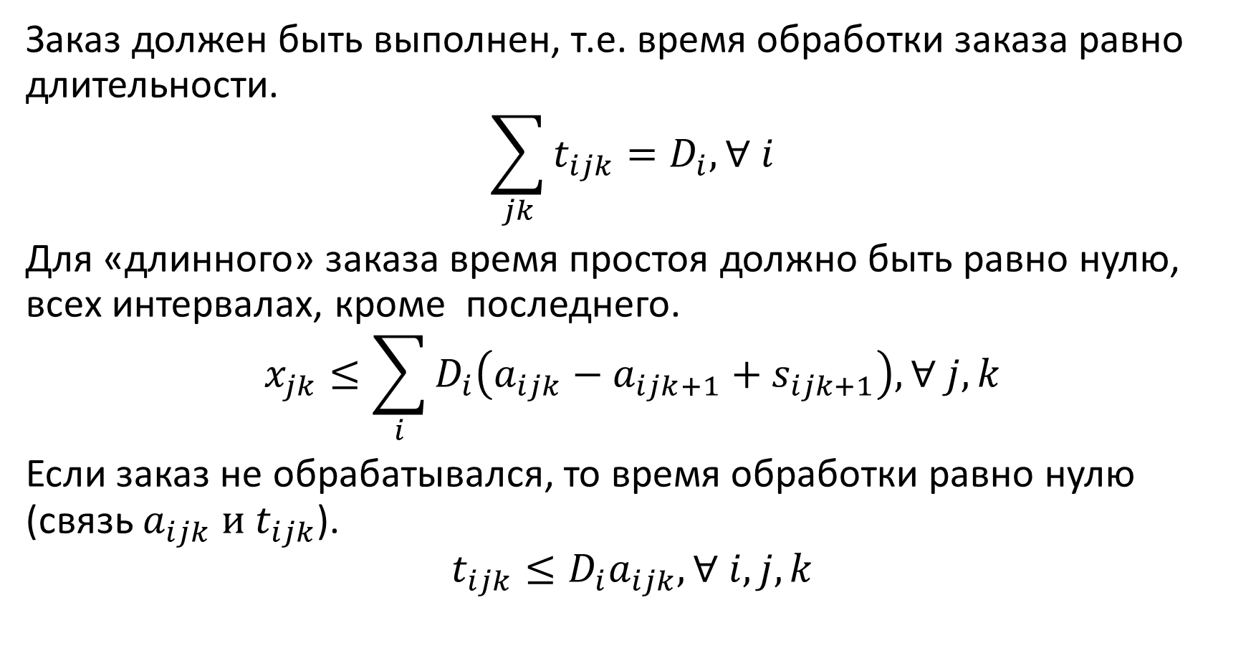
Ограничения
Заказ должен быть выполнен, т.е. время обработки заказа равно длительности.
$$\sum_{jk}{t_{ijk}}=D_{i}, ∀ i$$
Для «длинного» заказа время простоя должно быть равно нулю, всех интервалах, кроме последнего.
$$x_{jk}≤\sum_{i}{D_{i}\left(a_{ijk}−a_{ijk+1}+s_{ijk+1}\right),}∀ j,k$$
Если заказ не обрабатывался, то время обработки равно нулю (связь $a_{ijk} и t_{ijk}$).
$$t_{ijk}≤D_{i}a_{ijk}, ∀ i,j,k$$

Slide 27
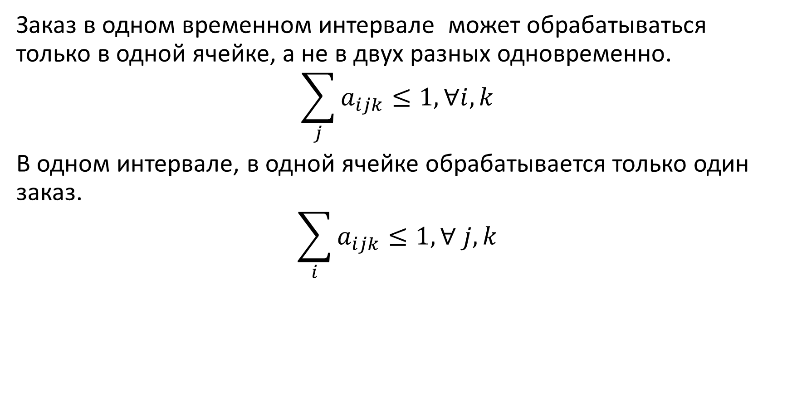
Ограничения
Заказ в одном временном интервале может обрабатываться только в одной ячейке, а не в двух разных одновременно.
$$\sum_{j}{a_{ijk}}≤1, ∀i,k$$
В одном интервале, в одной ячейке обрабатывается только один заказ.
$$\sum_{i}{a_{ijk}}≤1, ∀ j,k$$

Slide 28
Результат решения задачи линейного программирования
За 3 часа работы для 13 заказов и 8 временных интервалов найдено решение на 8% хуже, чем для лучшей стратегии моделирования. Дальше ждать не стал.
Нужно придумывать еще ограничения.

Slide 29
Выводы
Подход с моделированием оказался продуктивнее задачи линейного программирования.
Крест на задаче линейного программирования ставить не хочется. С таким типом задач раньше не сталкивался. Поэтому есть поле для исследований.
Аналогичные задачи найти не удалось. Есть задачи связанные с производственными процессами (отдельная интересная тема) из которых я взял события начала и конца процесса, а также итеративный поиск оптимального количества временных интервалов.

Slide 30
Заключение
На пресейлах всегда на брать недели 3 на получение приемлемого результата, а не 3 дня.

